Slide 1
Υποχρεωτική Εργασία Επικοινωνίας Ανθρώπου – Υπολογιστή 2ο Κύκλος Ελικοειδούς Μοντέλου
Μέλη Ομάδας:
•Κωνσταντίνου Βασίλης
•Φουρφουρής Ιωάννης
•Μελής Αλέξανδρος

Slide 2
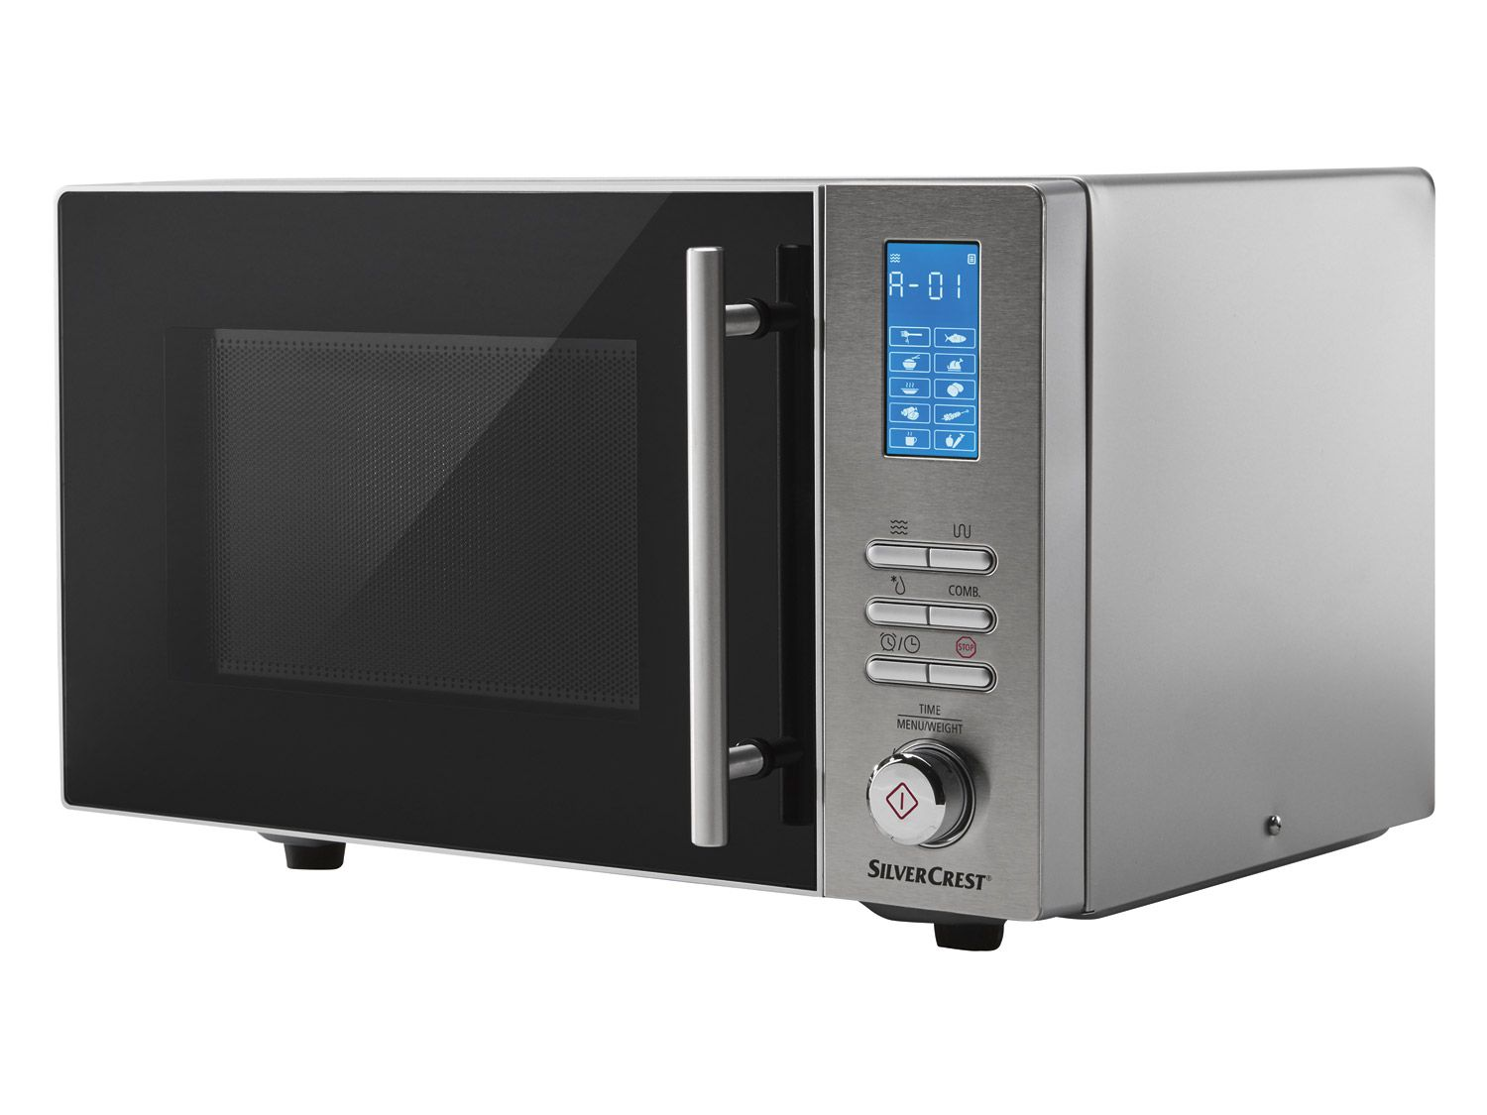
Γενικές Πληροφορίες
Συσκευή
Κατηγορίες χρηστών
Silver Crest SMW 800 D4
Απευθύνεται κυρίως σε φοιτητές
Άτομα νεαρής ηλικίας που διαθέτουν μικρή εμπειρία και περιορισμένο χρόνο για μαγείρεμα.

Slide 3
Μέθοδοι Αξιολόγησης
•Ομιλούντα υποκείμενα
Έμφαση στην αποτελεσματικότητα και την ικανοποίηση των χρηστών.
Περιοδική αναφορά: Ο χρήστης μιλά μόνο όποτε ολοκληρώνει μια εργασία ή ένα τμήμα εργασίας.

Slide 4
Διαδικασία Έναρξής Αξιολόγησης
Για την αξιολόγηση της εφαρμογής κλήθηκε ένας φοιτητής, άπειρος με τη μαγειρική, με σκοπό να ερευνηθεί πόσο εύκολα μπορεί να χρησιμοποιήσει την εφαρμογή αποκλειστικά με τη διερευνητική μέθοδο. Μετά τη περιγραφή του σκοπού της εφαρμογής, προτάθηκε στο φοιτητή να τη χρησιμοποιήσει.

Slide 5
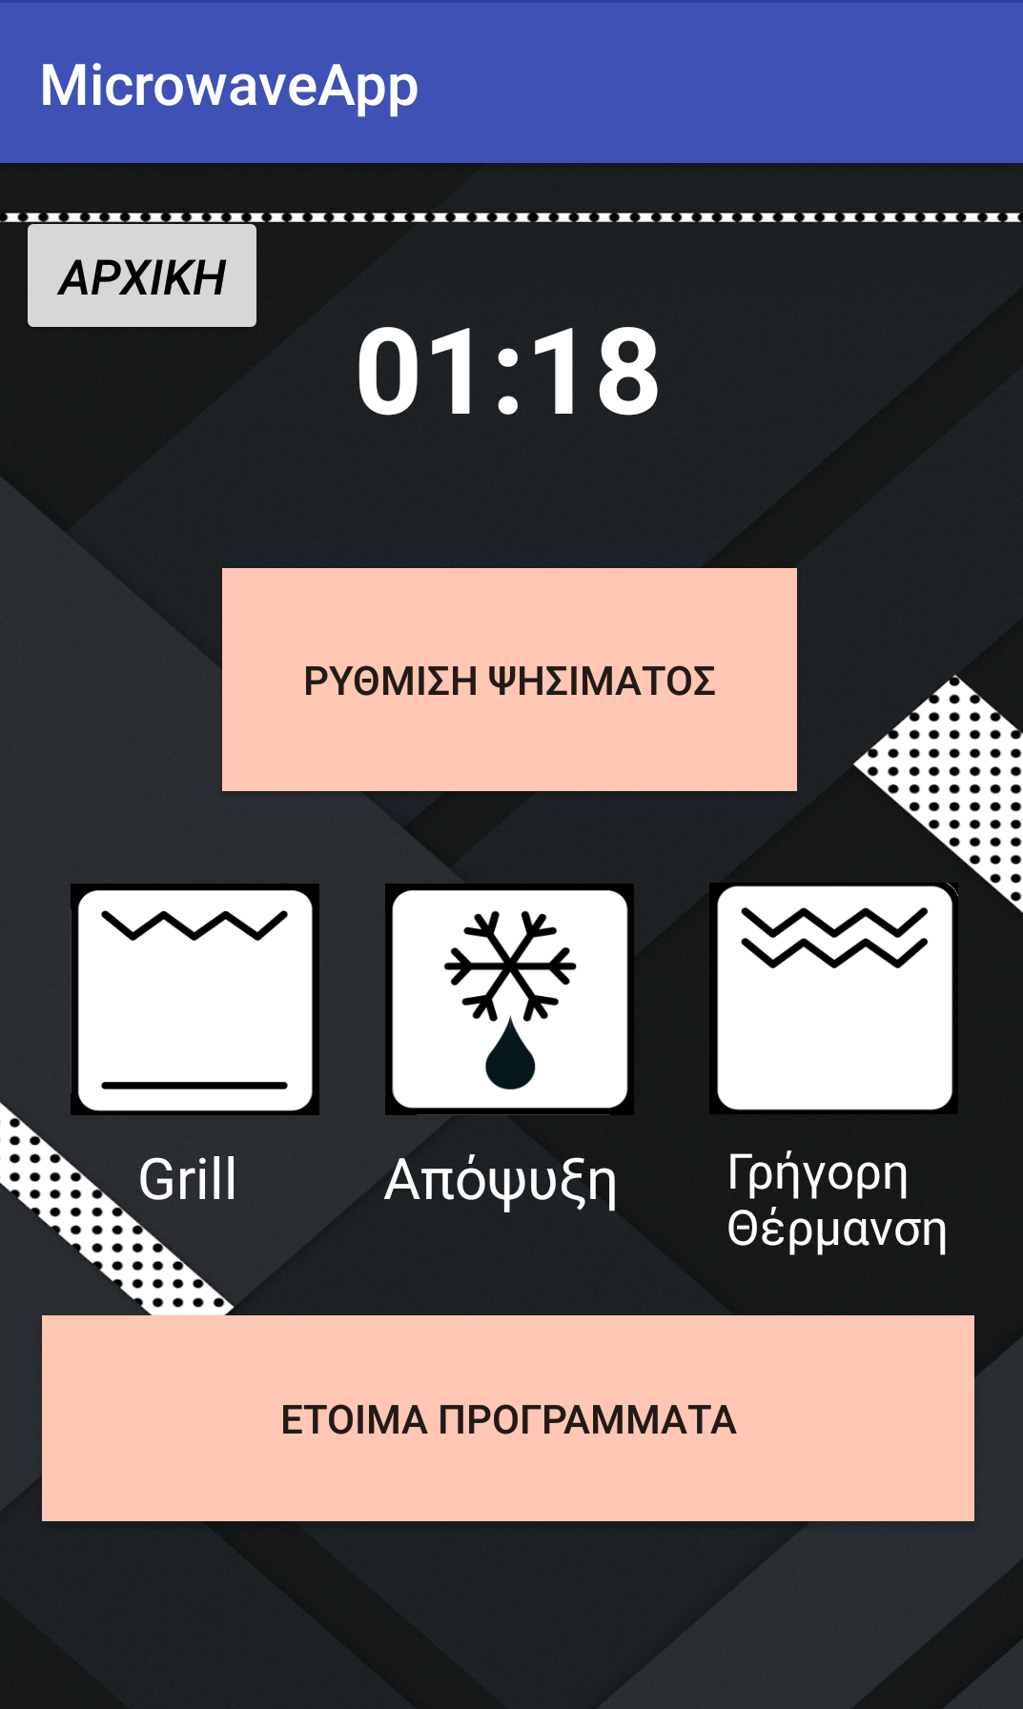
Αξιολόγηση Αρχικής Οθόνης
Με το άνοιγμα της εφαρμογής ο χρήστης παρατηρεί:
Η αρχική οθόνη θυμίζει την οθόνη φούρνου μικροκυμάτων.
Εύστοχες και κατανοητές ονομασίες.
Λίγα κουμπιά τα οποία δεν του προκαλούν σύγχυση.
Εξειδικευμένες λειτουργίες όπως: grill, απόψυξη, γρήγορη θέρμανση και έτοιμα προγράμματα.
Το κουμπί ρύθμιση ψησίματος το οποίο υποθέτει ότι είναι ικανό να καλύψει όλες τις παραπάνω λειτουργίες

Slide 6
Αξιολόγηση Αρχικής Οθόνης (2)
Με το άνοιγμα της εφαρμογής ο χρήστης συμπεραίνει:
Η λειτουργία grill αφορά το ζέσταμα κρέατος.
Η απόψυξη για ξεπάγωμα του φαγητού.
Η γρήγορη θέρμανση για ζέσταμα σε μικρό χρονικό διάστημα.
Τα έτοιμα προγράμματα αφορούν έτοιμες επιλογές ψησίματος.

Slide 7
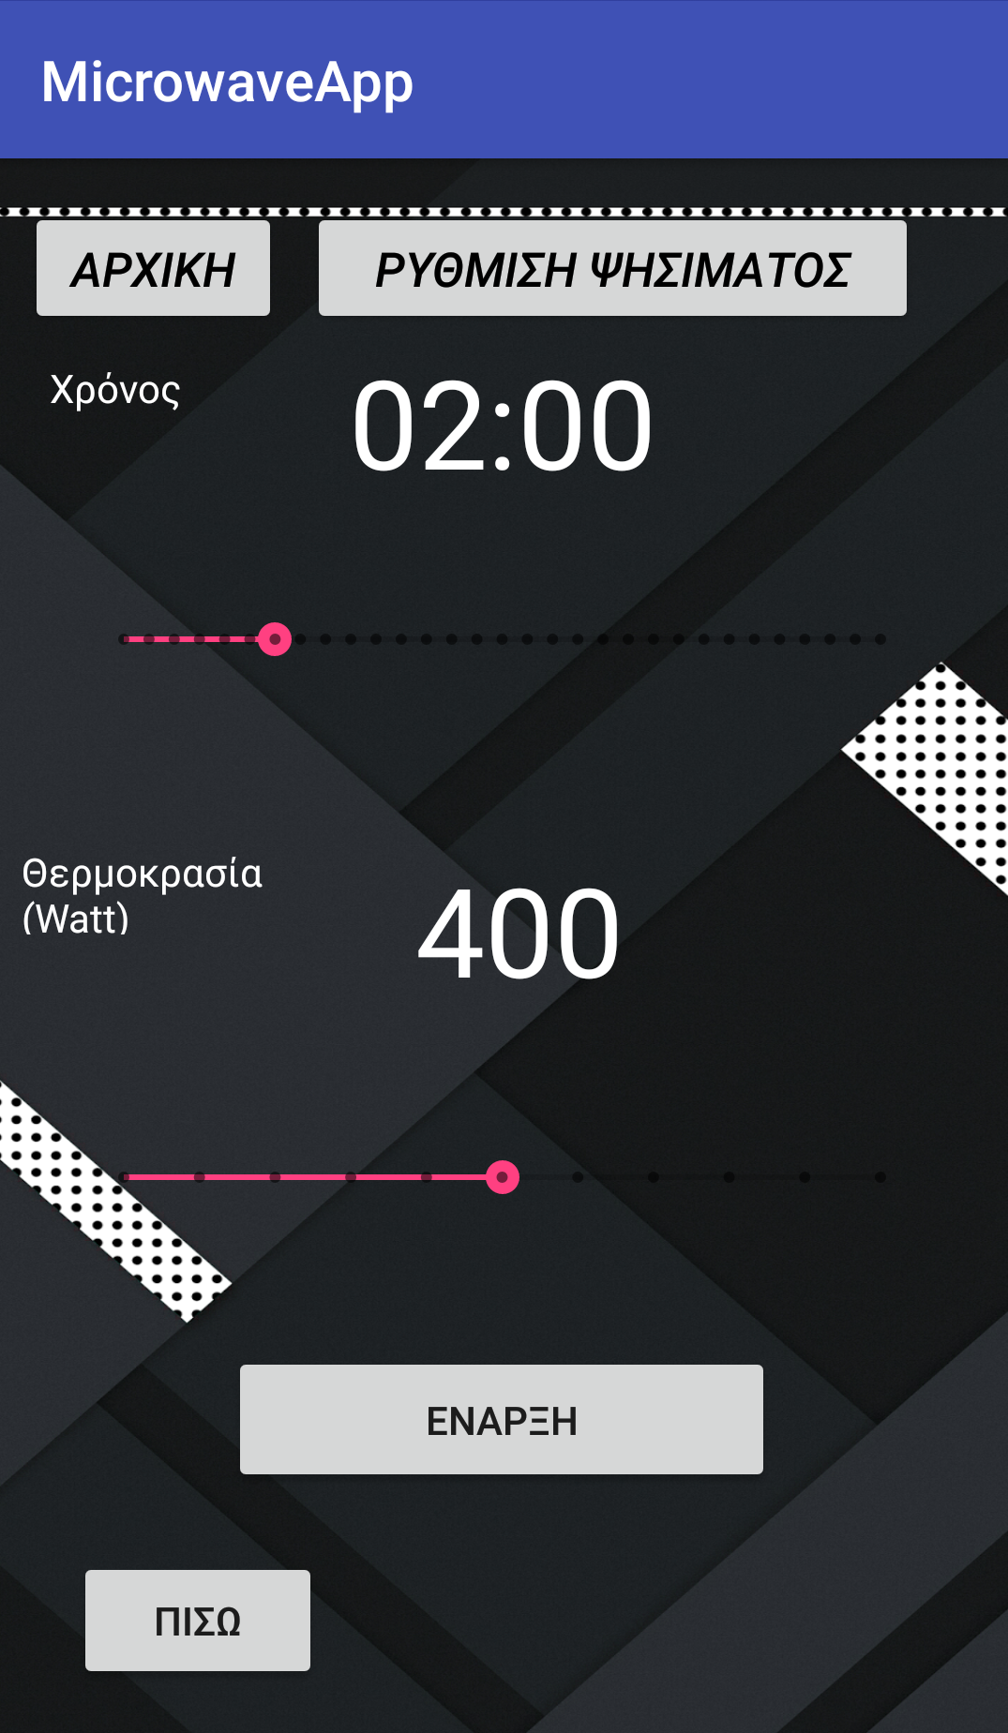
Αξιολόγηση λειτουργίας Ρύθμιση Ψησίματος
Ο χρήστης επιθυμεί να ψήσει.
Με βάση τις επιλογές που του εμφανίζονται επιλέγει το κουμπί της ρύθμισης ψησίματος αναμένοντας να του εμφανιστεί ο χρόνος και η θερμοκρασία. Αφού ανοίγει η οθόνη επιβεβαιώνονται οι προσδοκίες του χρήστη και κατόπιν επιλέγει χρόνο και θερμοκρασία.
Έπειτα επιλέγει το κουμπί της έναρξης.

Slide 8
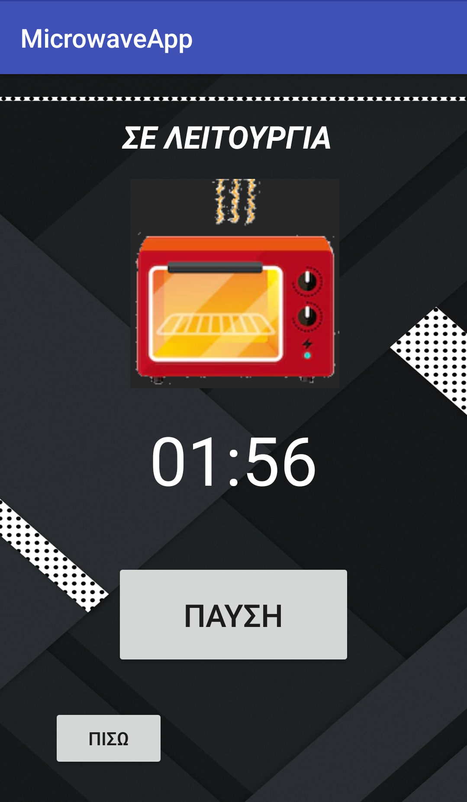
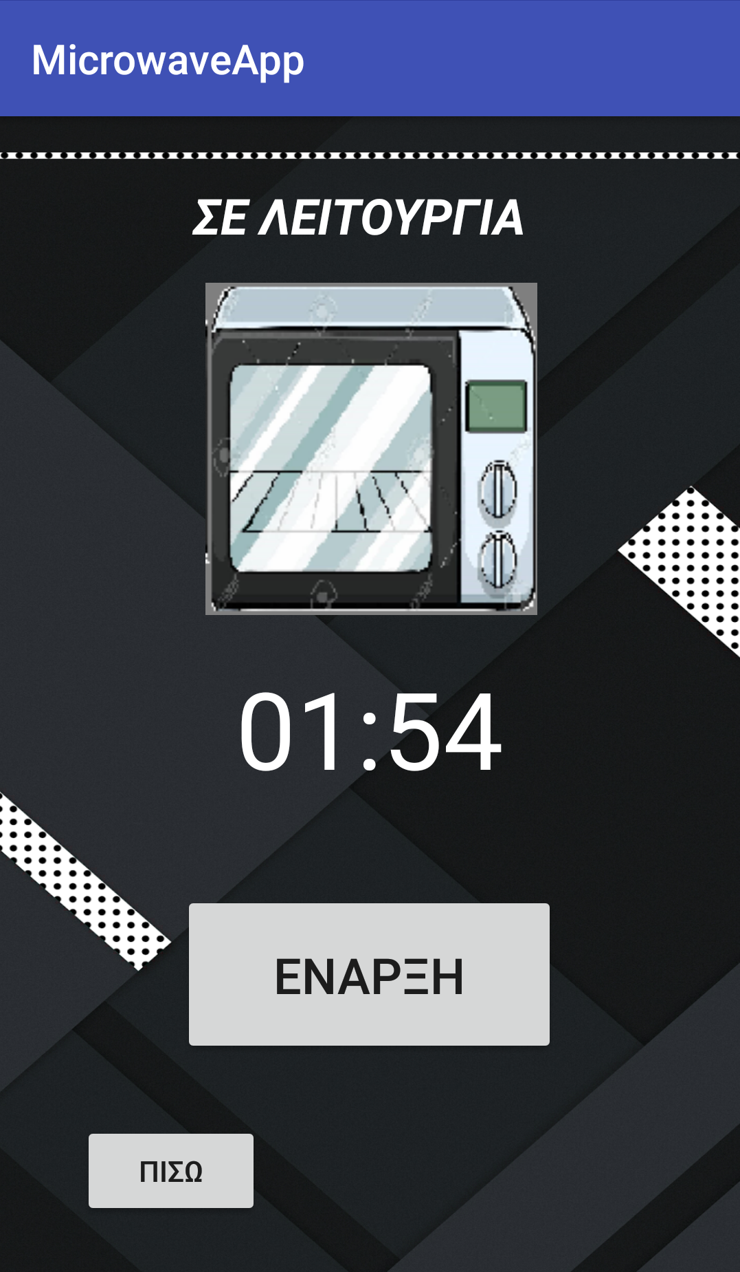
Αξιολόγηση της οθόνης Έναρξη ψησίματος
Πατώντας την έναρξη, αρχίζει η αντίστροφη μέτρηση όπως ακριβώς και ο φούρνος μικροκυμάτων.
Πατώντας το κουμπί της παύσης ο χρόνος και η θέρμανση του φαγητού τίθενται σε αναμονή έως ότου επιλεχθεί ξανά η έναρξή τους.

Slide 9
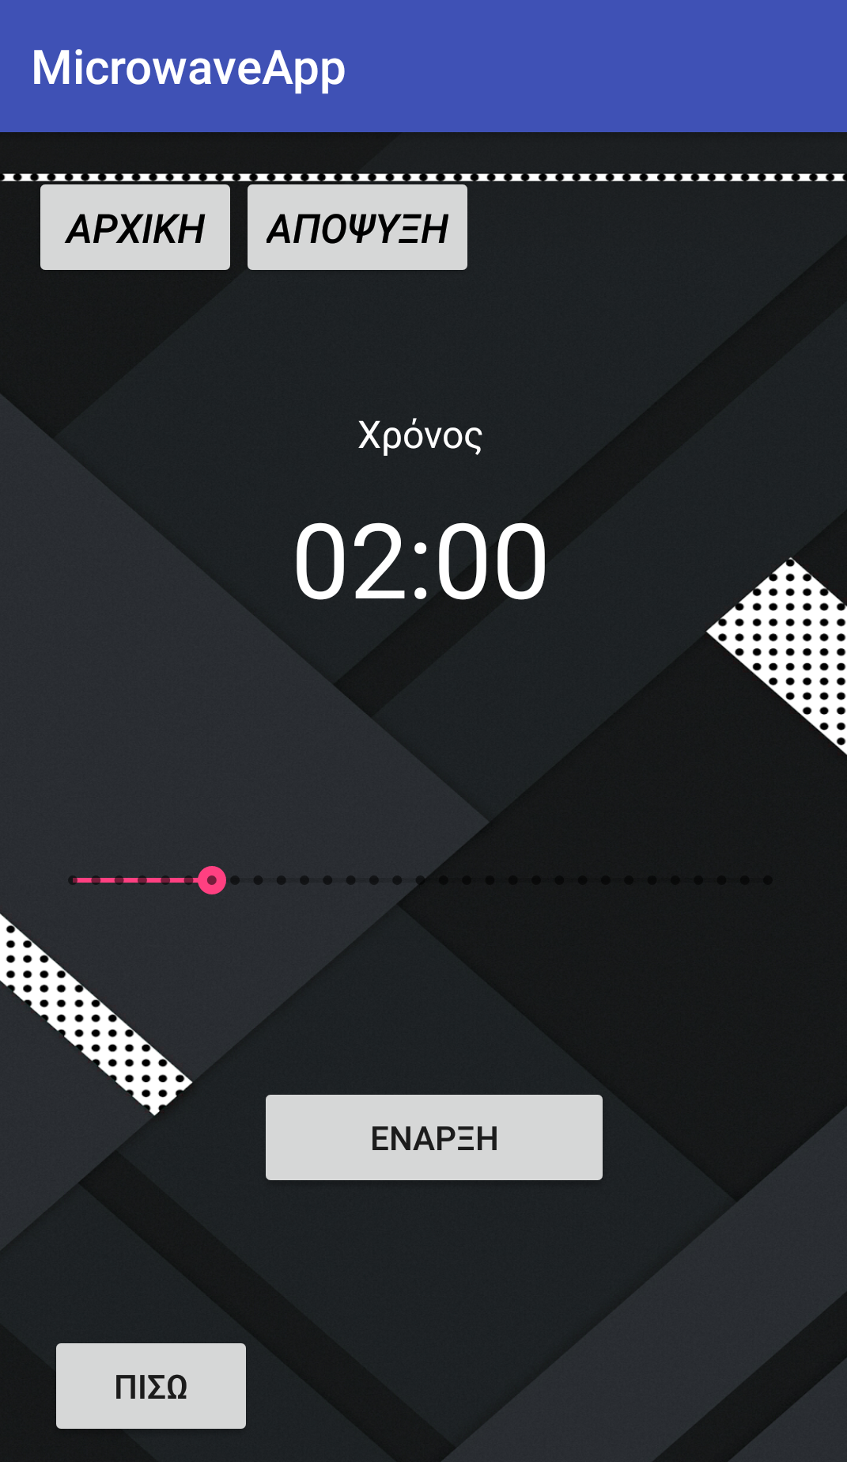
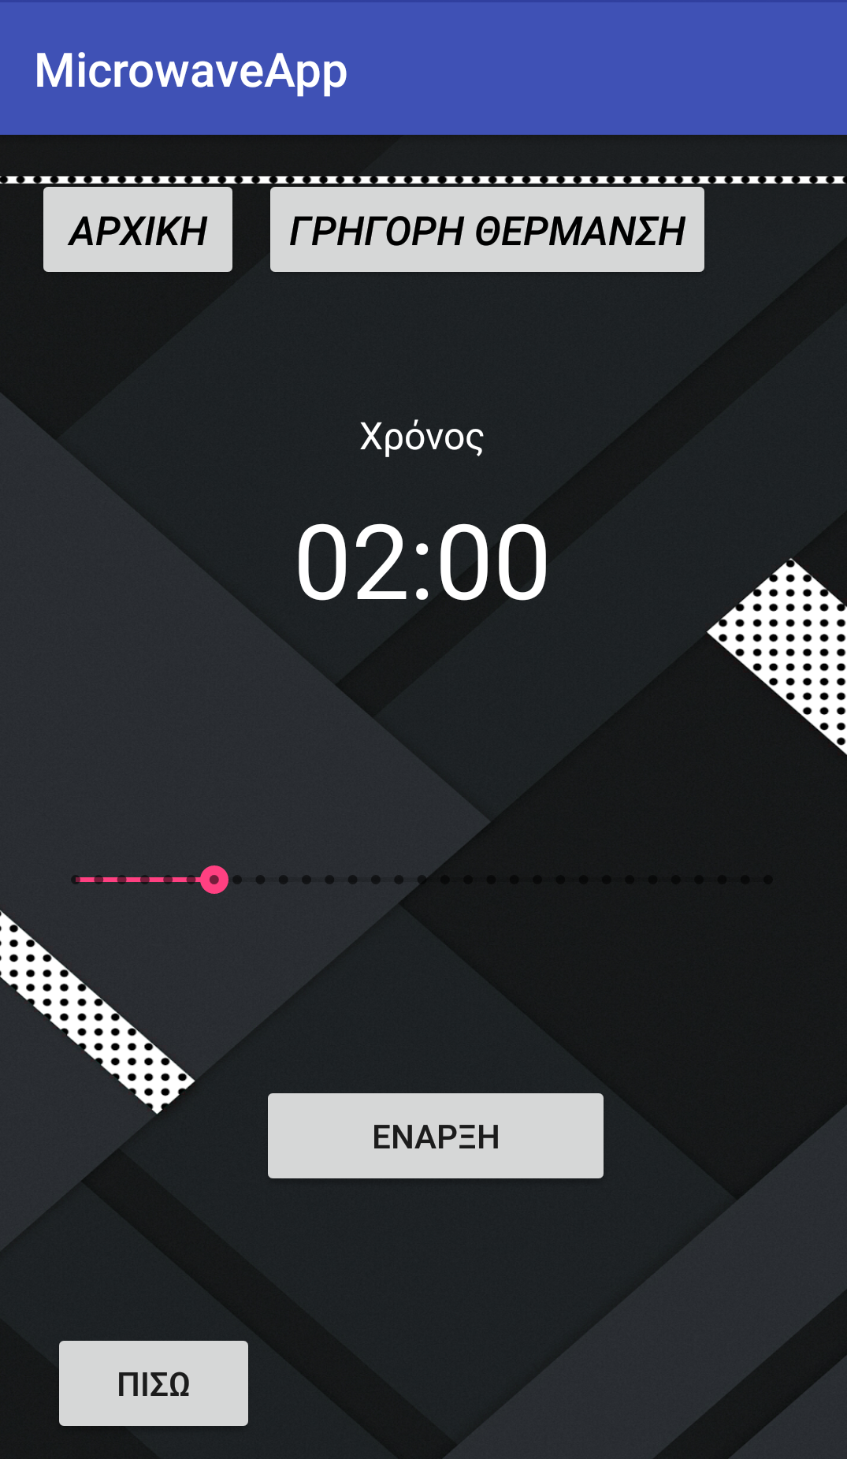
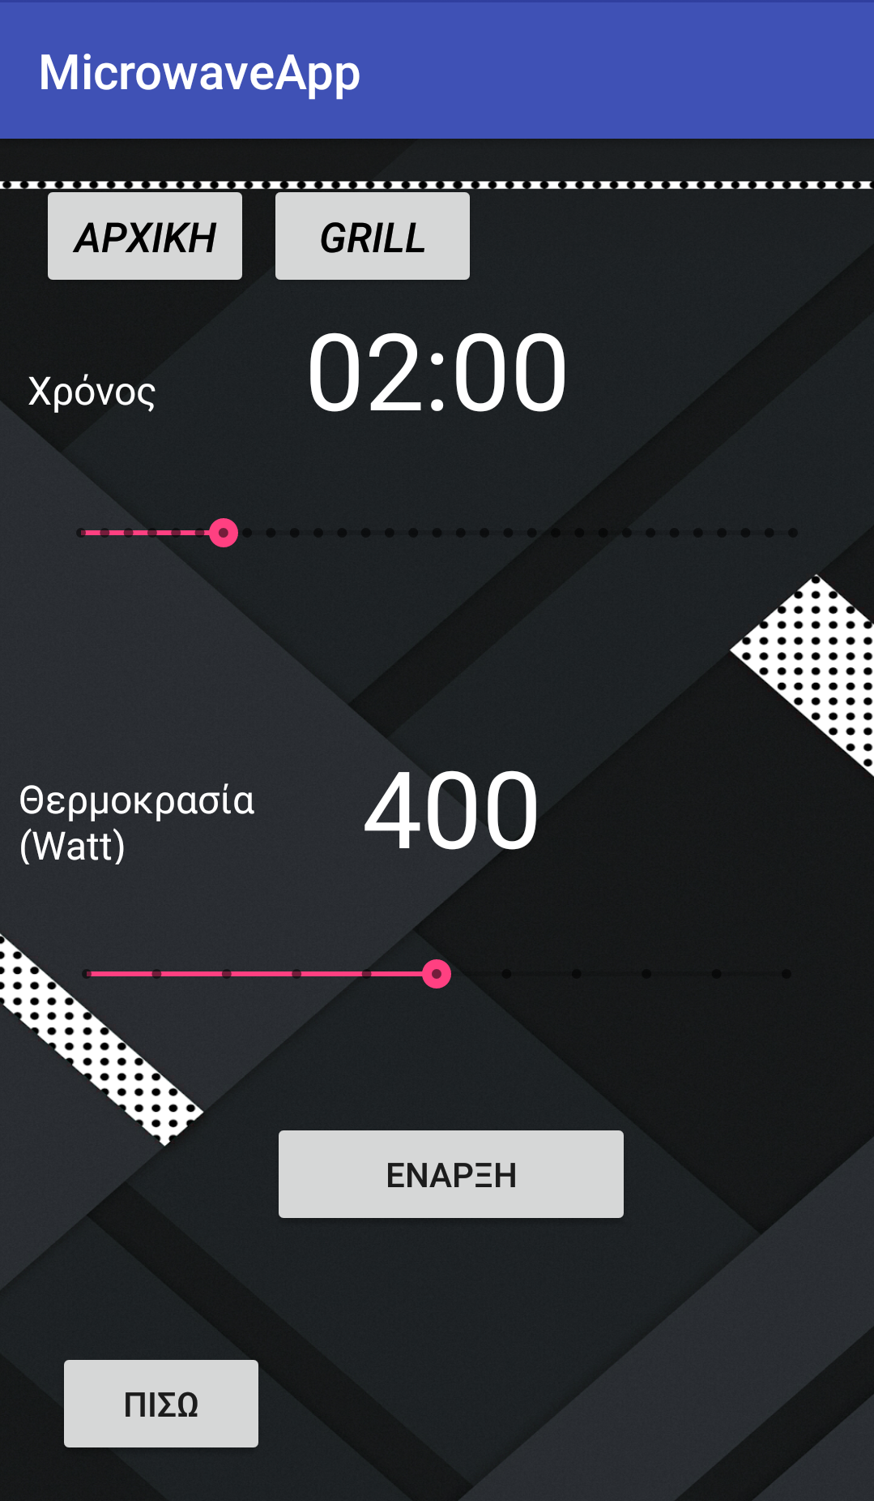
Αξιολόγηση των λειτουργιών Grill, Απόψυξη και Γρήγορη Θέρμανση
Ο χρήστης παρατηρεί ότι:
Απαιτείται μόνο η ρύθμιση του χρόνου ψησίματος στις λειτουργίες απόψυξη και γρήγορη θέρμανση κάτι το οποίο τον διευκολύνει στην άμεση επίτευξη του στόχου του.
Στη λειτουργία grill επιλέγει θερμοκρασία και χρόνο για το ζέσταμα του κρέατος ανάλογα με τρόπο ψησίματος που θέλει.

Slide 10
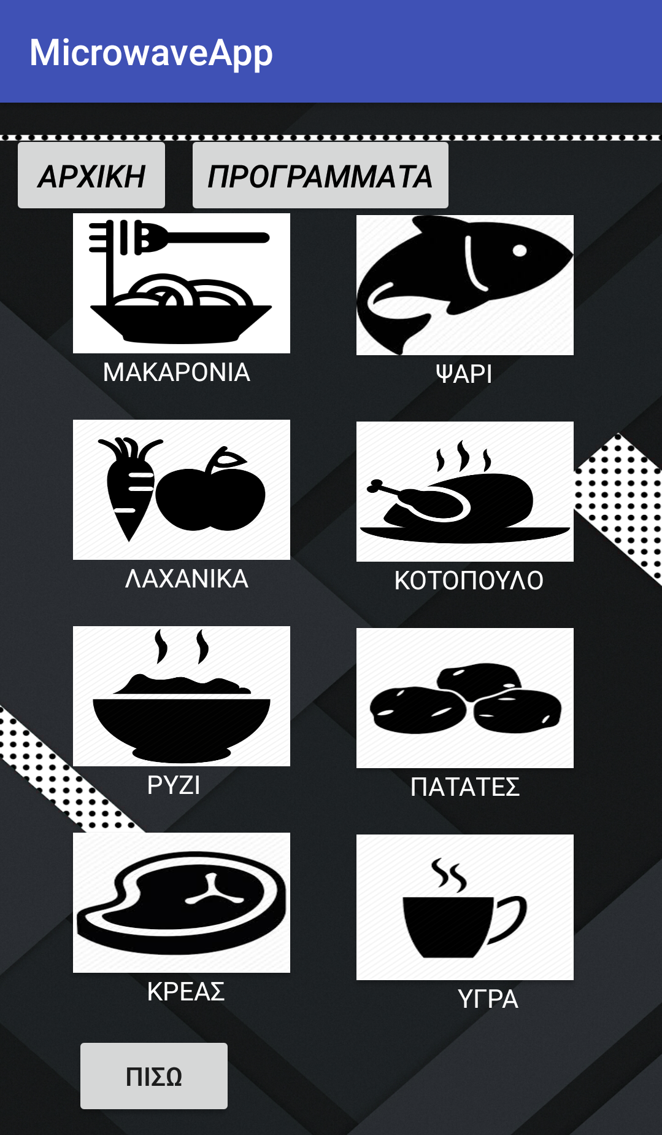
Αξιολόγηση λειτουργίας Έτοιμα Προγράμματα
Ο χρήστης παρατηρεί:
Την ύπαρξη ποικιλίας επιλογών για τις διάφορες κατηγορίες φαγητού.
Σωστή κατηγοριοποίηση.

Slide 11
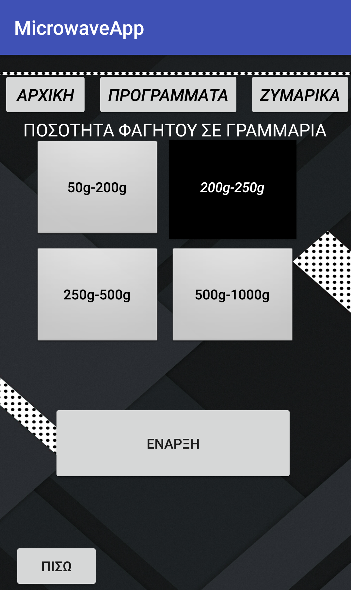
Αξιολόγηση λειτουργίας συγκεκριμένου προγράμματος
Ο χρήστης επιλέγει το πρόγραμμα των ζυμαρικών:
Εντυπωσιάζεται από το γεγονός ότι μπορεί να επιλέξει την ποσότητα του φαγητού σε γραμμάρια.
Η θερμοκρασία και ο χρόνος αλλάζουν ανάλογα με την ποσότητα και το είδος του φαγητού που επέλεξε.

Slide 12
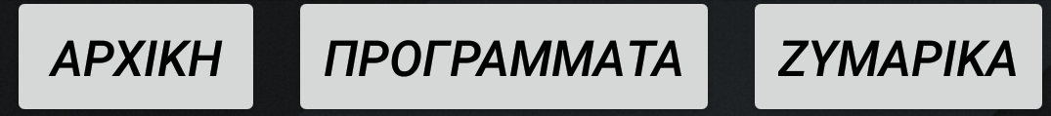
Συμπεράσματα
Φιλική διεπαφή.
Ικανοποίηση των απαιτήσεων του χρήστη.
Εύκολη συμπλήρωση θερμοκρασίας και χρόνου.
Εύκολη πλοήγηση ,διαρκής προσανατολισμός του χρήστη και εύκολη επαναφορά στην αρχική οθόνη.

